Slide 1
Formulieren und Geben von Befehlen
Beispiel BE 2

Slide 2
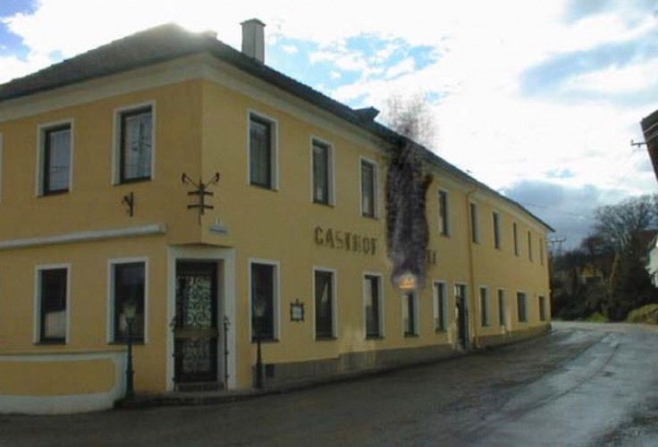
Geben Sie der Löschgruppe 1:8 des HLF2 den
Befehl des Gruppenkommandanten des ersteintreffenden Fahrzeuges!
Angriffsweg über das Fenster
1 Person im OG vermutet
Überflurhydrant 50 m entfernt

Slide 3
Lösung
L | LAGE | Küchenbrand im Erdgeschoß, Brand droht ins Obergeschoß überzugreifen, wo eine Person vermutet wird
E | ENTSCHLUSS | Wir gehen zur Menschenrettung über das Fenster im Obergeschoß vor
D | DURCHFÜHRUNG | Angriffstrupp und Wassertruppführer sind Atemschutz-Trupp. Vorgehen mit 1. C-Löschleitung zur Personensuche ins OG über Leiter mit Tragetuch und Feuerwehraxt. WTM, Schlauchtrupp und Melder bringen Schiebleiter beim 3. Fenster in Stellung und bereiten 1. C-Löschleitung vor, Anschließend stellen MA und ME die Löschwasserversorgung vom Hydranten (50 m rechts) her.
 |  | „VOR“

Slide 4
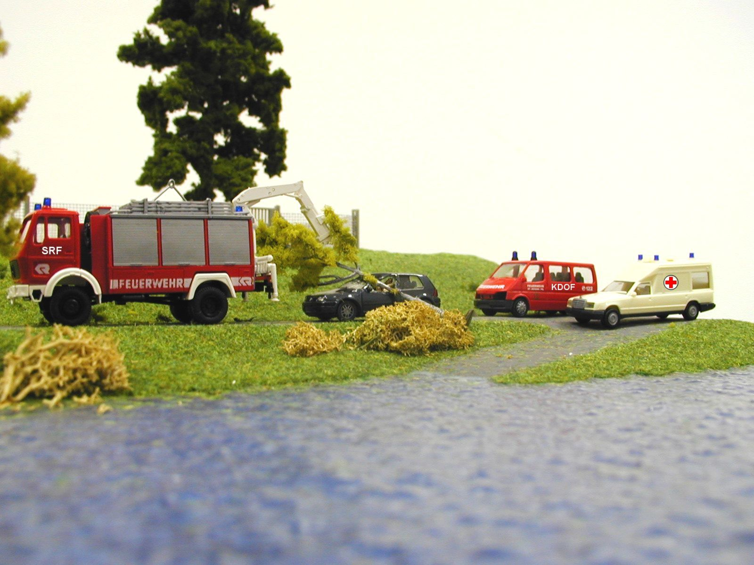
Geben Sie als Einsatzleiter den Befehl an die GRKDT‘en: Eigene Kräfte: HLF3 1:5 und KDOF mit Besatzung 1:7
Hinweis: bereits durchgeführte Erstmaß-nahmen: Absicherung d. Verkehrswege, Brandschutz und Verletztenbetreuung
Starker Wind
Zur Menschenrettung erst die Baumkrone entfernen
Sprechgruppe…
EL
HLF3
Lenker eingeklemmt
Dann ist der Lenker aus dem Fahrzeug zu befreien

Slide 5
Lösung: Befehl an die Gruppenkommandanten
L | SCHADENSLAGE | Baum ist auf PKW gestürzt. Lenker ist eingeklemmt
 | EIGENE LAGE | Wir sind mit unserem HLF3 und dem KDOF mit 14 Mitgliedern vor Ort. Auch die Rettung ist bereits eingetroffen.
 | ALLGEMEINE LAGE | Achtung auf den starken Wind
E | ENTSCHLUSS | Ich will eine schonende Menschenrettung Entfernung des Baumes, anschl. Bergung des Fahrzeuges und Freimachen der Verkehrswege

Slide 6
D | DURCHFÜHRUNG | HLF3 führt zuerst Entfernung des Baumes und schonende Menschenrettung durch, anschl. Bergung des Fahrzeuges sowie Freimachen der Verkehrswege
 |  | KDOF: errichtet die Einsatzleitung bei der Kreuzung
V | VERSORGUNG | Versorgung im Bedarfsfall an die Einsatzleitung melden
V | VERBINDUNG | Einsatzleitung ist das KDOF bei der Kreuzung, Funkverbindung – Sprechgruppe ZT-Haupt
„Wiederholen – Durchführen“

